Slide 1
Царское село Императорский лицей
Проект учителя начальных классов : Константиновой С.А.

Slide 2
В Царском Селе 19 октября 1811 года всё
имело торжественный вид. В этот
день в Царском Селе открылся
Императорский Лицей- школа,
каких Россия до сих пор не знала.1

Slide 3
Особое место занимал вензель императора АлександраI, сверкавший разноцветными огнями в гирляндах цветов, среди лавровых и миртовых листьев. При ярком свете огней большая группа мальчиков в синих шинелях весело играла в снежки.

Slide 4
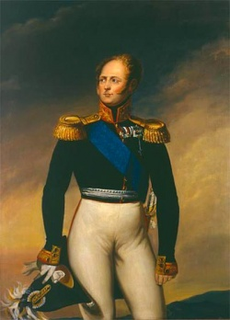
Впервые перед учебным заведением была поставлена такая цель: «образование юношества, особенно предназначенного к важным частям службы государственной» и составленного из воспитанников знатных фамилий.

Slide 5
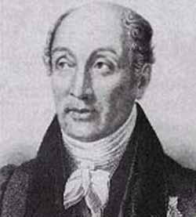
Государственный деятель, главный советник императора М.М. Сперанский стал автором программы новой школы, названной им Лицеем. Он хотел, чтобы эта школа воспитывала не слепых исполнителей, но государственных людей, которые бы сами прониклись духом преобразований и по собственному убеждению претворяли новые идеи в жизнь.

Slide 6
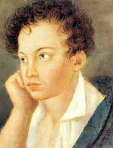
Однако более всех прославил Лицей не государственный деятель, а поэт…

Slide 7
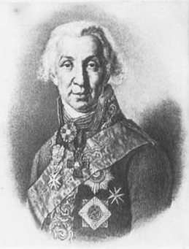
Экзамен по российской словесности принесёт первый успех лицеисту Александру Пушкину.
В лицей были приглашены высокопоставленные гости, среди которых – выдающийся поэт 18 века Г.Р. Державин. Встреча с Пушкиным в Лицее произвела яркое впечатление на патриарха русской поэзии.

Slide 8
Первый выпуск Царскосельского Лицея оказался самым знаменитым из 12. Именно они, первенцы Лицея, своими трудами прославили школу, их воспитавшую, и заложили традиции, которыми Лицей гордился во все времена своего существования.

Slide 9
В галерее, как и в пушкинские времена, размещается библиотека. Сегодня здесь находится более 700 подлинных книг, которые читали лицеисты, с экслибрисами и печатью Лицея.

Slide 10
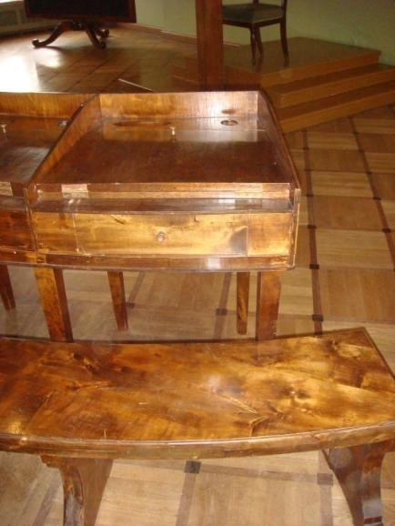
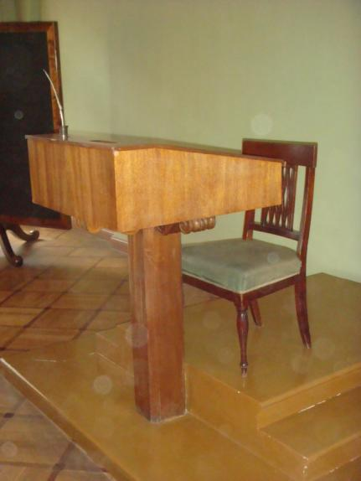
УЧЕБНЫЙ КЛАСС

Slide 11
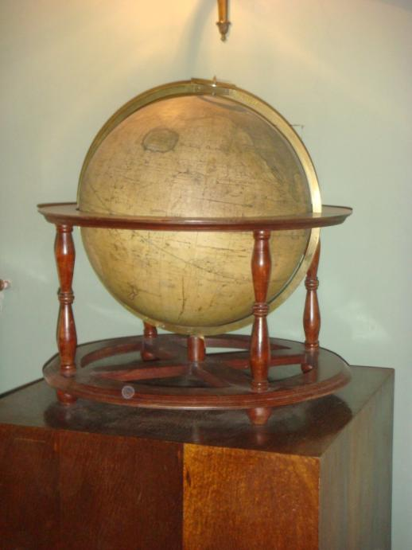
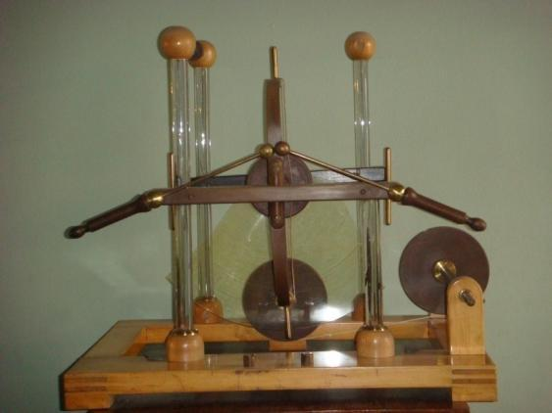
Лицейская жизнь была строго регламентирована и расписана по часам, «…Чтобы воспитанники никогда не были праздны».

Slide 12
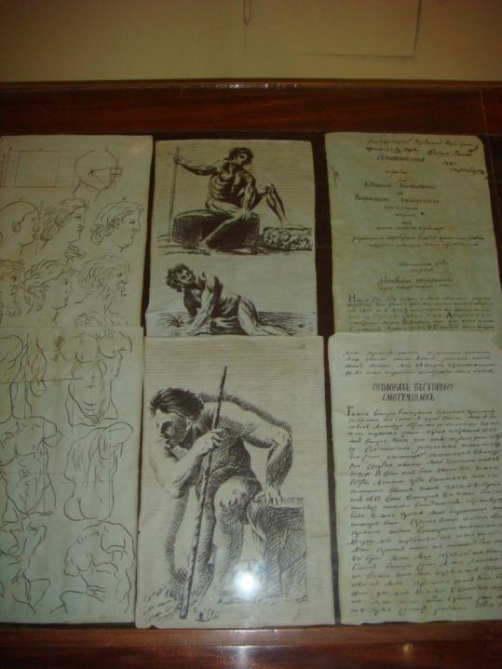
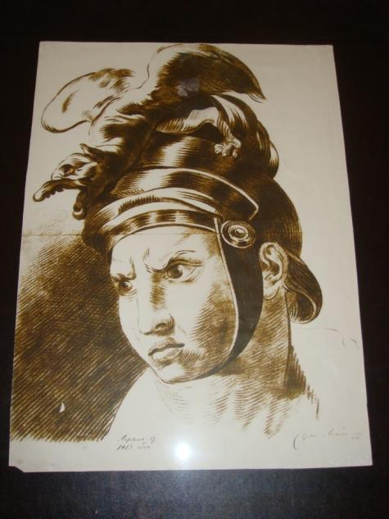
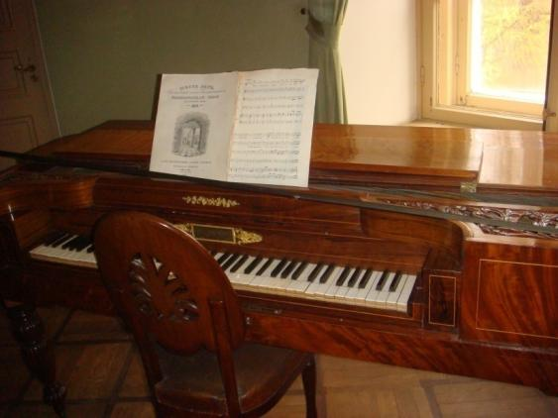

Slide 13
У лицеиста была своя отдельная комната. Над 30 дверями – чёрные металлические дощечки с номером комнаты, фамилией и именем её владельца.

Slide 14
Царское Село – великолепный дворцово-парковый ансамбль, созданный трудами знаменитых архитекторов, и прежде всего Б.Ф. Растрелли и Ч. Камерона, а также талантливых мастеров садово-паркового искусства.

Slide 15
И, конечно, атмосфера гармонии, красоты, величия, в которой пребывали лицеисты, оказала огромное влияние на их развитие и формирование вкуса.

Slide 16
«…Прекрасное должно быть величаво»
А.С. Пушкин
Из строк посвящённых Дельвигу

Slide 17
В Царском Селе учебное заведение существовало с 1811-1843 гг. 6 ноября 1843 года по приказу императора Николая I оно было переименовано в Императорский Александровский Лицей и переведено в Петербург.
После Октябрьской революции Лицей был закрыт как «вредное учреждение».

Slide 18
Благослови, ликующая муза,
Благослови: да здравствует
Лицей!
Наставникам, хранившим юность нашу,
Всем честию, и мёртвым и живым,
К устам подъяв признательную чашу,
Не помня зла, за благо воздадим
А.С. Пушкин. «19 октября». 1825

Slide 19
Императорский Лицей сыграл большую роль в истории российского образования. Оставил он свой след и в судьбе Царского Села.

